Slide 1

M3301 : Méthodologie de la production d’application (EGOD)
Gestion des risques
Projet n°7 :
Application de recherche de recette - Mijotons
Poursuite du projet du semestre 2 de l’année 2020 - 2021 (Groupe 25)
Groupe constitué de :
ABDLHAK Yanis TD1 - TP2
MARIS Xan TD1 - TP2
OSWALD Bastien TD1 - TP2
ROYET Jules TD1 - TP2
Semestre 3 | 2021 - 2022
Commanditaire - Tuteur : DOURISBOURE Yon
DUT Informatique

Slide 2
Sommaire
Introduction de l’application
Services et acteurs
Risques non traités
Management
4.1. Commanditaire
4.2. Personnels
4.3. Mauvaise communication
4.4. Planning
Financier
5.1. Logiciel
Marché
6.1. Concurrence
Défaillance techniques
7.1. Outil
7.2. Données
7.3. OpenFoodFact
8 Légalité
8.1. OpenFoodFact
9.Sécurité
9.1. Vol/piratage
10.Inadaptabilité
10.1. Utilisateur

Slide 3

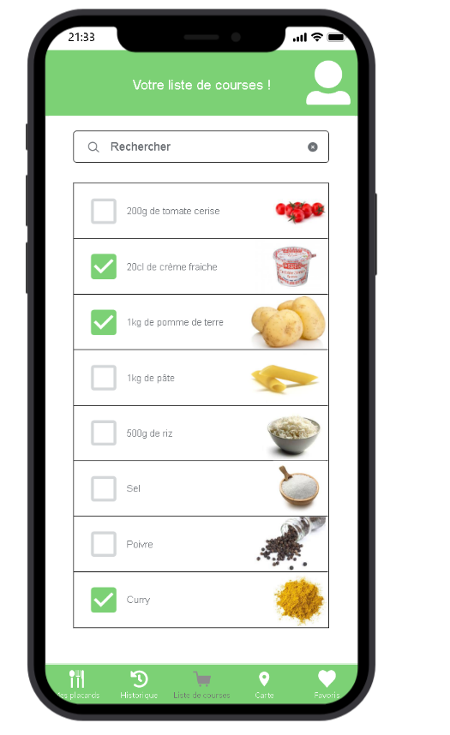
Introduction de notre application
Semestre 3 | 2021 - 2022
Une application mobile native Android. Elle est multi-fonctionnelle et est basée sur le thème de la cuisine et de l’élaboration de recettes.
Accessible à toutes et tous : gratuite et respectant les normes W3I du W3C
Permet un gain de temps et d’argent dans la vie de tous les jours grâce à sa fonctionnalité phare :
“Élaboration de recettes en fonction des aliments possédés chez soi”

Slide 4
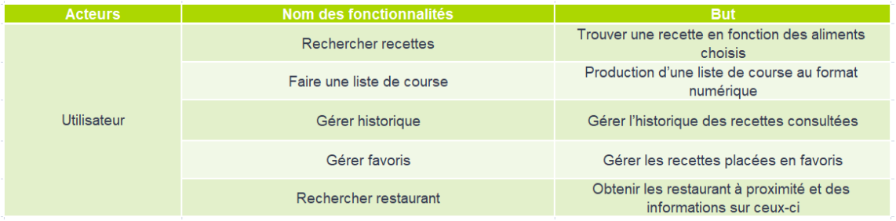
Tableau : services - acteurs
Semestre 3 | 2021 - 2022

Slide 5
Risques non traités
Semestre 3 | 2021 - 2022
Erreurs stratégiques : s’appliquent aux organisations, nous ne sommes pas une organisation
Difficultés de partenariat : nous ne travaillerons avec aucun partenaires

Slide 6
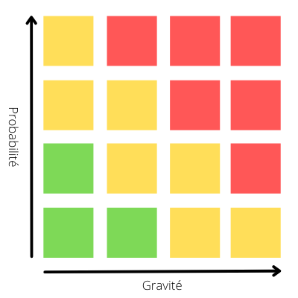
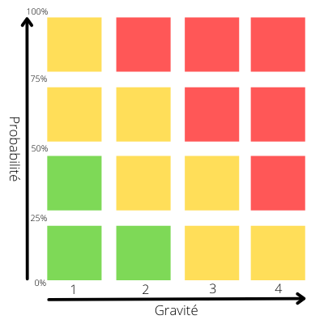
Management - Commanditaire
Problème : Commanditaire indisponible
Conséquence : Ralentissement de l’avancement du projet / Eléments du projet incorrects
Probabilité : 40%
Solution (réparation) : On continue d’avancer tout en relançant le commanditaire de façon régulière afin d’avoir rapidement des nouvelles.

Slide 7
Management - Personnels
Problème : Collègue indisponible
Conséquence : + de travail, on doit continuer à avancer
Probabilité : 30%
Solution (réparation) : On repartit les tâches entre les membres présents tout en essayant de suivre le planning.

Slide 8
Management – Mauvaise communication
Problème : Mauvaise communication entre les membres du projet
Conséquence : On avance pas ou on se dirige dans une mauvaise direction
Probabilité : 60%
Solution (protection) : Réunion avec tuteur si besoin et mise en accord du groupe sur une solution

Slide 9
Management - Planning
Problème : Planning non réaliste
Conséquences : Charge de travail trop importante, répartition des tâches à refaire
Probabilité : 30%
Solutions (réparation) : Reprendre le planning, réétudier certaines fonctionnalités afin de les simplifier. Ré-établir un versionning avec la méthode MoSCoW

Slide 10
Financier - Logiciel
Problème : Xamarin devient payant
Conséquences : Plus la possibilité de travailler sur cet outil de développement.
Changement de Framework donc reprendre le code au début
Probabilité : 10%
Solution (réparation): Passage sur React Native ou Flutter

Slide 11
Marché – Plagiat
Problème : Application identique/ressemblante sur le marché
Conséquence : Obligation de suppression/modification de fonctionnalités
Probabilité : 25%
Solution (réparation): Modifier l’application selon les conditions de l’intéressé

Slide 12
Défaillances techniques - Outil
Problème : Incompréhension pour l’utilisation de l’outil de développement
Conséquences : Perte de temps, voir impossibilité de travailler dessus
Probabilité : 20%
Solution (prévention): Préparer le développement par une prise en main du logiciel via des tutoriels

Slide 13
Défaillances techniques - Données
Problème : Perte de données, un membre écrase les dernières données git par une version antérieure
Conséquences : Perte de temps et du travail
Probabilité : 40%
Solution (protection): Sauvegardes régulières du projet dans git et aussi en dehors (double versionning)

Slide 14
Défaillance techniques – Open Food Facts
Problème : Open Food Facts non accessible
Conséquences : Liste de recettes indisponible qui impacte donc la plupart de nos fonctionnalités
Probabilité : 10%
Solution (protection): Créer nos propres bases de données sur les serveurs d’Amazon DB.

Slide 15
Légalité – Open Food Facts
Problème : Non respect des conditions d’utilisation et de distribution d’Open Food Facts
Conséquence : Poursuite en justice de l’application,
Application supprimée du marché
Probabilité : 5%
Solution (prévention): S’assurer que toutes les règles sont respectées

Slide 16
Sécurité – Vol/piratage
Problème : Application non sécurisée, ouverture trop facile au pirate
Conséquences : Intrusion, vol de données / Poursuite en justice
Probabilité : 10%
Solution (réparation): Augmenter la protection

Slide 17
Inadaptabilité – Utilisateur
Problème : Interface pas assez intuitive
Conséquence : Application non utilisée
Probabilité : 30%
Solutions (réparation): Refonte de l’interface et des fonctionnalités afin qu’elles soient plus simples Modification du CDCF

Slide 18
M3301 : Méthodologie de la production d’application (EGOD)
Gestion des risques
Merci pour votre attention !
Poursuite du projet du semestre 2 de l’année 2020 - 2021 (Groupe 25)
Groupe constitué de :
ABDLHAK Yanis TD1 - TP2
MARIS Xan TD1 - TP2
OSWALD Bastien TD1 - TP2
ROYET Jules TD1 - TP2
Semestre 3 | 2021 - 2022
Commanditaire - Tuteur : DOURISBOURE Yon
DUT Informatique

